Slide 1
Балади
«Ой летіла стріла»
«Ой на горі вогонь горить»

Slide 2

Що таке балада?
Балада – це ліро-епічний пісенний твір легендарно-історичного або родинно-побутового змісту з описами незвичайних ситуацій, людей та вчинків.

Slide 3

Характерні ознаки балади
Напруженість композиції
Трагічна розв’язка
Відчутнє емоційне напруження
У центрі сюжету – одна подія з життя головного героя
Лаконічність оповіді
Незначна кількість героїв

Slide 4
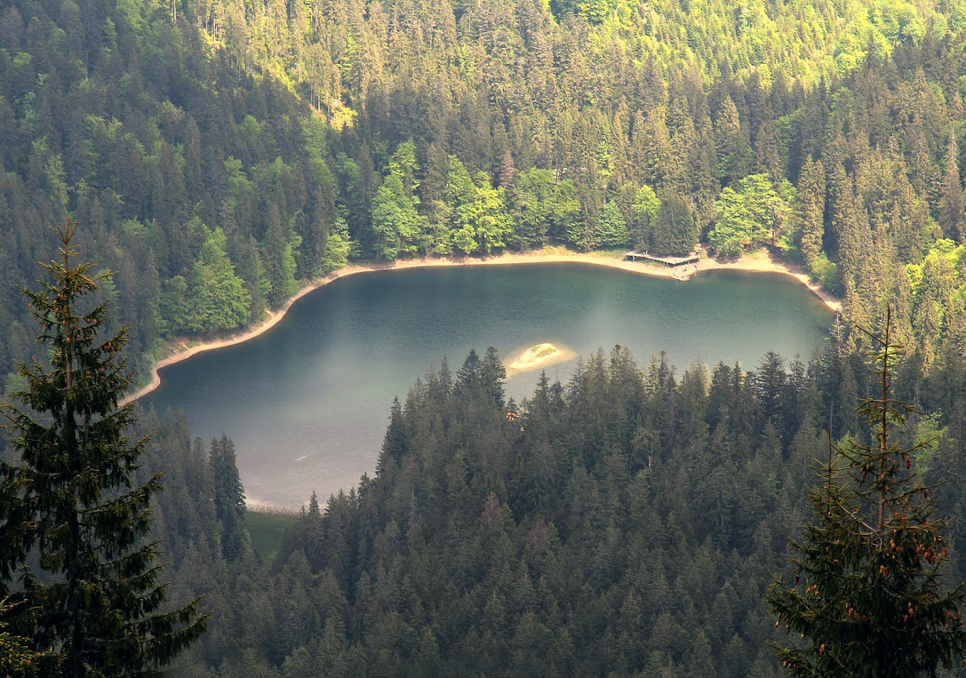
Види балад

Slide 5
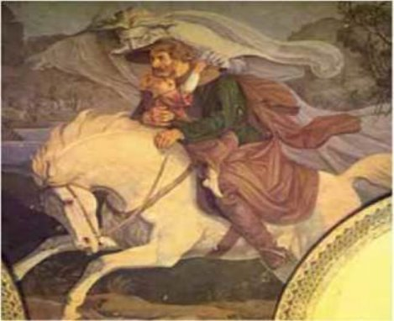
1) Міфологічні балади
Міфологічні балади ті, в яких розкриваються поетичний світогляд народу, його міфологічні уявлення, розуміння природи. Сюди відносять найдавнішу групу балад про метаморфозу людини, основа якої — перетворення людини на рослину чи тварину.

Slide 6
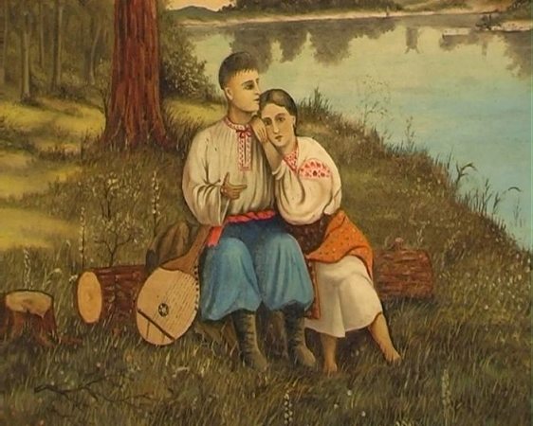
2) Соціально-побутові балади
Соціально-побутові балади, у яких змальовуються взаємостосунки між батьками та дітьми, братами та сестрами, розкриваються почуття кохання й ненависті, образи й ревнощів. У новіших баладах загострюються морально-етичні проблеми.

Slide 7

3) Історичні балади
Історичні балади - це балади на історичні теми. Співпричетність до історії бачиться в них крізь призму особистих драм і трагедій. У них змальовується життя козака, смерть козака на полі бою («Да шумить чудо дібровонька»), розповідається про велике горе, яке приносить людям війна.

Slide 8
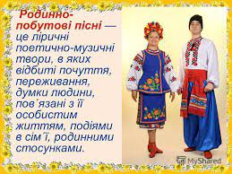
4) Родинно-побутові балади
Родинно-побутові балади - це жанр ліро-епічної поезії фантастичного, історико-героїчного або соціально- побутового характеру з драматичним сюжетом. Первісно — танцювально-хорова пісня середньовічної поезії Західної Європи з чіткою строфічною організацією.

Slide 9
«ой летіла стріла»
Автор - народ
Жанр – балада
Рід літератури: ліро-епос.
Тема: оспівування суму за вбитим стрілою вдовиним сином.
Ідея: висловлення співчуття до загиблого.
Основна думка: Ой матінка плаче, / Поки жити буде, / А сестриця плаче, / Поки не забуде; / А миленька плаче, / Поки його бачить…

Slide 10
Композиція «Ой летіла стріла»
Експозиція: діалог про причину смерті вдовиного сина.
Зав’язка: приліт трьох рябеньких зозуль.
Кульмінація: оплакування матері, сестри, миленької, смерть героя.
Розв’язка: смерть рідної людини — одвічна пам’ять про неї.

Slide 11
У баладі «Ой летіла стріла» змальовується, як загинув удовин син від стріли. Горе рідних — безмірне. Вони, як зозулі, прилетіли та й плачуть над убитим. Де мати плаче — там «Дунай розлився», де сестра — там «слізок криниця», а де миленька — «земля сухенька». Сестра й мила скоро забудуть про втрату, а мати страждатиме довіку. У баладі присутні гіпербола, метаморфози (перетворення), трикратність.

Slide 12
Художні засоби«ой летіла стріла»
Епітети: синього моря, вдовинім полі, земля сухенька, зозулі рябенькі.
Гіпербола:Де матінка плаче, там Дунай розлився; де плаче сестриця, там слізок криниця.
Анафора: “То його…”, “Де плаче…Там…”, “Поки…”.
Пестливі слова: зозуленьки, ніженьки, матінка, сестриця, миленька, сухенька, серденька, головонька.
Метафори: “слізок криниця”, “шуміла негайка”.

Slide 13
«Ой на горі вогонь горить»
Автор – народ
Рід – ліро – епос
Жанр – балада
Тема: оспівування трагічної долі козака, який після бою в долині лежав «порубаний, постріляний».
Ідея: висловлення співчуття загиблому козакові.
Основна думка: Та вже ж твій син оженився / Та взяв собі паняночку, / В чистім полі земляночку.

Slide 14
Композиція «Ой на горі вогонь горить»
Експозиція: А в долині козак лежить, / Порубаний, постріляний…
Зав’язка: Ой коню мій вороненький, / Біжи, коню, дорогою, / Та прибіжиш під батьків двір.
Кульмінація: Ой коню мій вороненький, / А де ж мій син молоденький?
Розв’язка: Та вже ж твій син оженився, / Та взяв собі паняночку, / В чистім полі земляночку.

Slide 15
Художні засоби«ой на горі вогонь горить»
Метафори: «Накрив очі осокою», «коник плаче».
Пестливі слова: «ніженьки», «рученьки», «вороненький», «вірненький», «паняночку», «земляночку».
Звертання: «Не плач, коню, надо мною», «Біжи, коню, дорогою», «Не плач, мати, не журися».
Риторичне запитання: «А де ж мій син молоденький?».
Риторичний оклик: Ой коню мій вороненький, / Товаришу мій вірненький!
Повтори: «Ой коню мій вороненький», «А ніженьки китайкою».

Slide 16

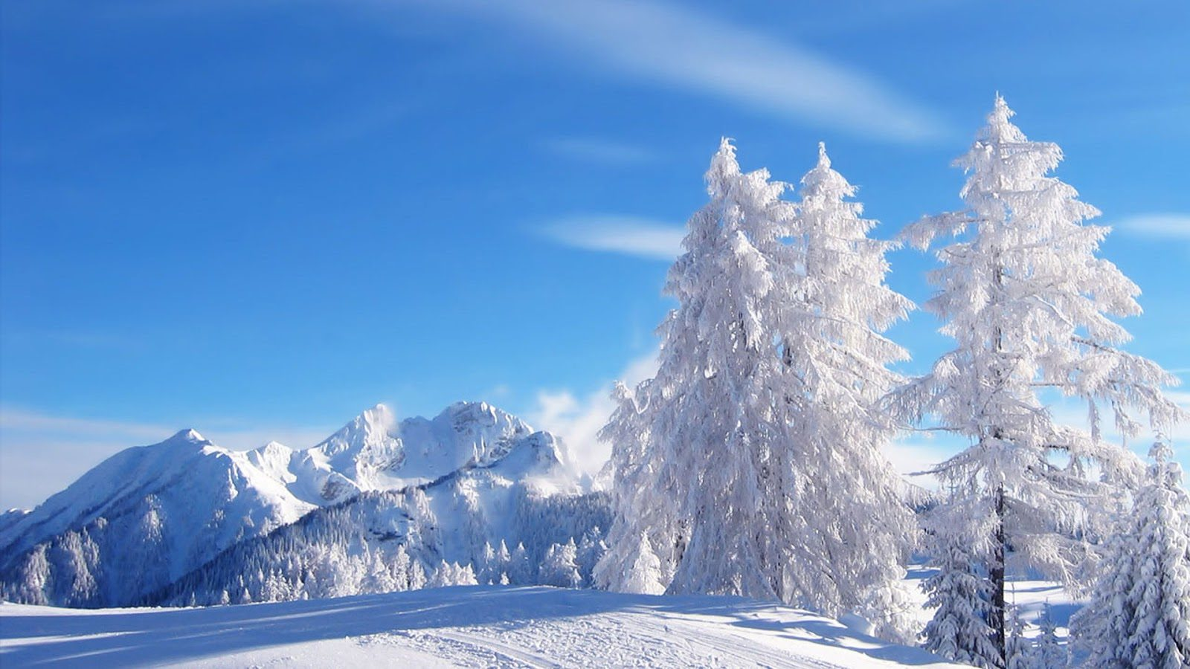

Дякую за увагу!!!

